Slide 1


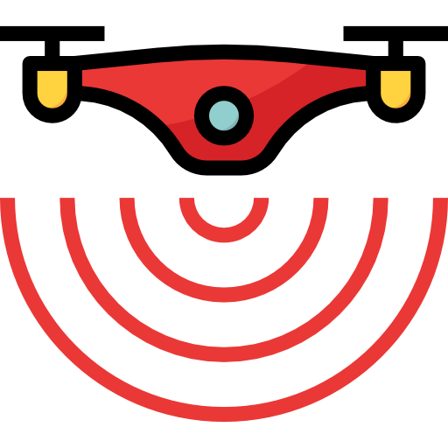



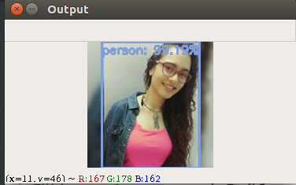


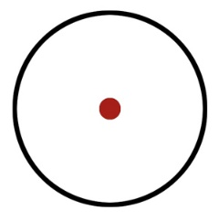
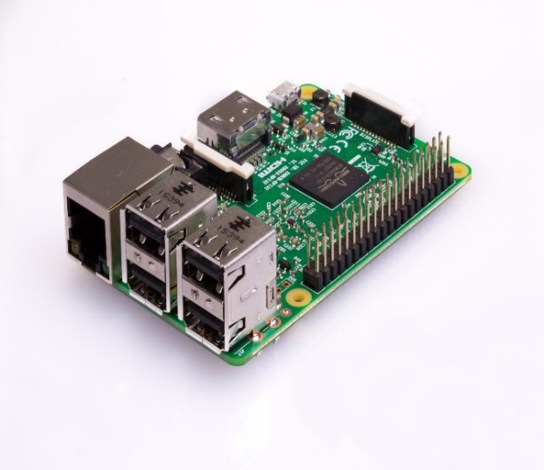
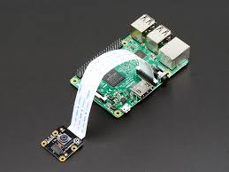


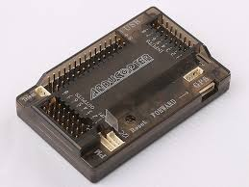



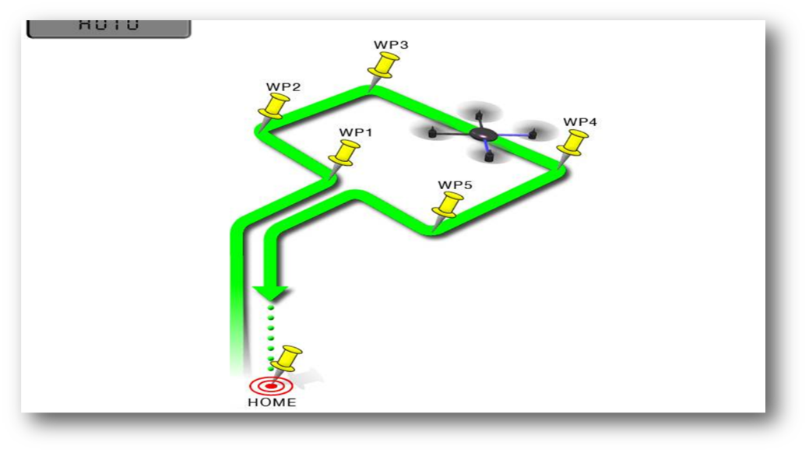
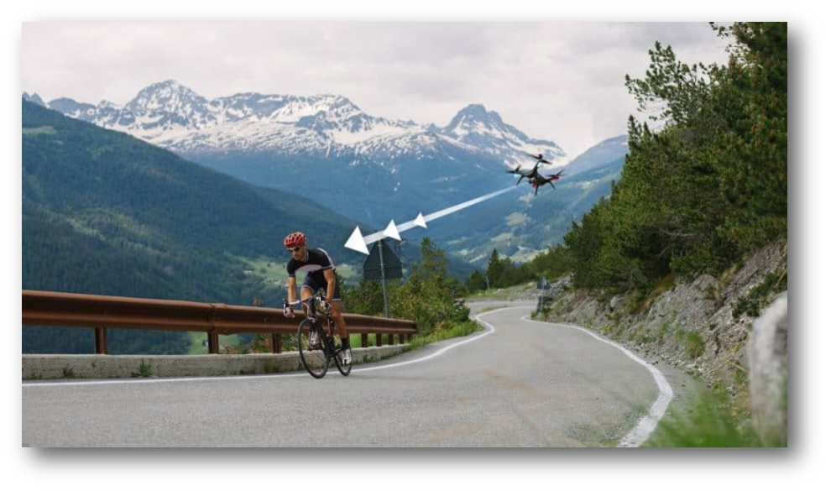
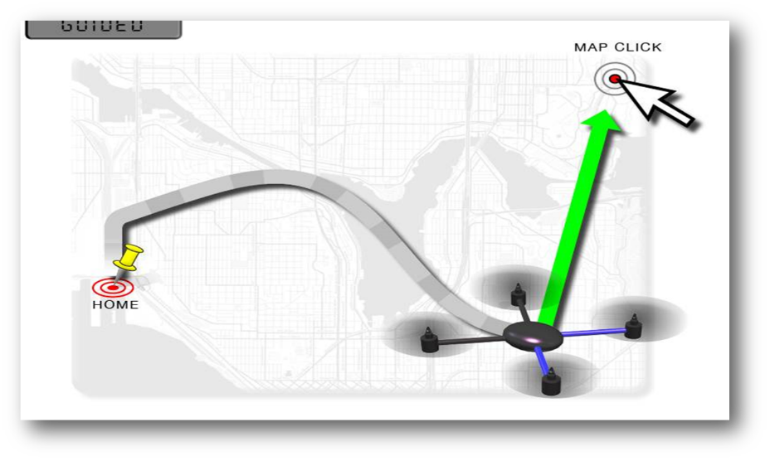
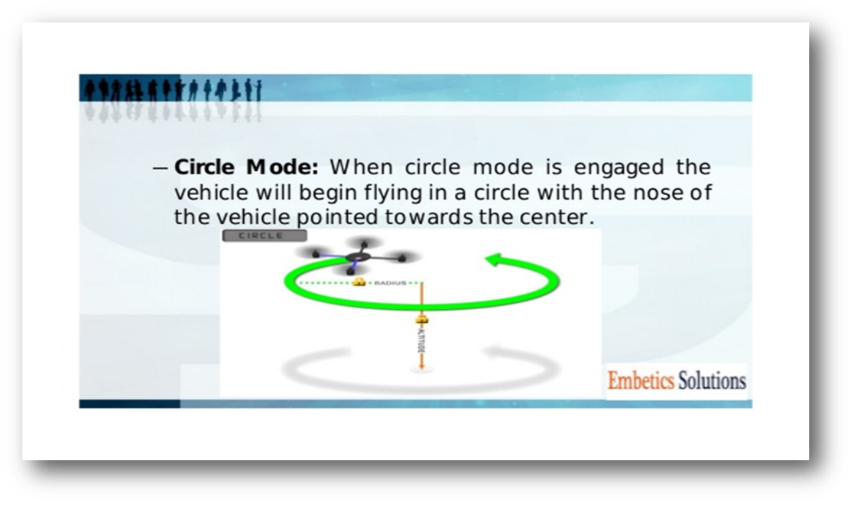

Etude et conception d'un drône de surveillance sans pilote
(avec traitement vidéo pour pilotage automatique et actions )
Introduction
Les drones sont de petits robots motorisés, on les désigne aussi souvent par l’appellation « engins volants ». Quelques soit leurs fonctions, les drones sont souvent composés d’une partie mécanique et une partie électronique. Dans ce projet nous souhaitons développer une solution basée sur la carte RaspBerry Pi2 et sur le traitement du flux vidéo en temp réel afin de: > détecter les activités suspecte dans un environnement donné > piloter automatiquement le drone
Processus
Flux Vidéo
Drône
Objectif
Détection des changements de comportements soudains (foule en panique, embouteillage...) L'algorithme de Machine Learning analyse la direction et la vitesse et les compare avec une base de données de référence.
Mode
Notre objectif est de développer un Autopilote pour Drone équipé de caméra afin de surveiller toute activité suspecte dans les espaces ouverts.
Object Detection &Classification
Known
On décompose l'image en différents objets qu'on identifie et classifie à l'aide d'un algorithme de Machine Learning basé sur les probabilités.
Not Suspect
Ressources
Hardware
Decision
Suspect
Unknown
Carte Raspberry Pi2
pi NoIR Camera V2
Détection des objets abandonnés (sac oublié, personne en détresse) en comparant des anciens frames (background) avec la situation actuelle.
Abandoned Object Detection
Software
Détection des changements de comportements soudains (foule en panique, embouteillage...) ,analyse de la direction et la vitesse et les compare avec une base de données de référence.
Python
ArduCopter
OpenCv
Abnormal Human Detection
Les Modes
Conclusion
Auto
Dijkestra
Guided
Circle
En mode Automatique, le drone suivra un script de mission pré-programmé stocké dans le pilote automatique
En mode Dijkestra, le drone suivra une cible tout en évitant les obstacles détectés par la camera
En mode guidé,
L’utilisateur est capable de déplacer le drone dans une zone sécurisé
En mode Cercle, Le drone se mettra en orbite autour d'un point avec le nez du véhicule pointé vers le centre
Références
http://ardupilot.org/copter/ http://picamera.readthedocs.io
https://pjreddie.com/darknet/yolo/
http://www.lelaps.de/papers/badino_wdv2007.pdf
Elaboré Par
Belaid Mohamed Karim, El Mekki Dorra ,
El Fellah Yahia, Trabelsi Emna ,Jerbi Malek, Dridi Ahlem
Encadré Par :
Mr Aouni Nizar
Mr Bouallègue Ridha
2017-2018

